Slide 1
Gehandicaptenzorg
Les 1: Oriëntatie en beeldvorming

Slide 2
Gehandicaptenzorg - geschiedenis
Op basis van archeologisch onderzoek mag worden aangenomen dat er reeds vroeg in de geschiedenis van de mensheid sprake was van respect voor en bescherming van de menselijke waardigheid van mensen met verstandelijke beperkingen.
Iedere samenleving heeft sociale doelen, waarden en normen, die verankerd zijn in culturele tradities en het politieke en economische systeem.
Wat we uit de geschiedenis kunnen opmaken is dat deze maatschappelijke context in hoge mate van invloed is op de manier waarop over mensen met verstandelijke beperkingen wordt gesproken en hoe er met ze wordt omgegaan.

Slide 3
Gehandicaptenzorg - geschiedenis
In de Oudheid kwam in heidense samenlevingen het doden van pasgeborenen met lichamelijke gebreken vaak voor.
In de joods-christelijke samenlevingen veranderde dat. Daar ging men uit van de ‘heiligheid van het menselijk leven’.
In de Middeleeuwen werden in Europa zieken, ouderen en mensen met diverse gebreken (onder andere ‘geestesstoornissen’) opgevangen in kloosters en gasthuizen.
Bedelaars, zwervers, criminelen en ‘geestesgestoorde’ mensen met storend gedrag werden geplaatst in dolhuizen.

Slide 4
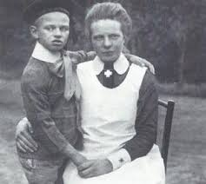
Gehandicaptenzorg - geschiedenis
Vanaf 1440-1450 zijn er in Nederland gasthuizen waar mensen met geestesstoornissen werden opgenomen.
Men probeerde deze mensen onder andere te genezen door hen arbeid te laten verrichten. Om meerdere redenen liep die arbeid echter steeds meer uit de hand: het werd een vorm van dwangarbeid onder onvoorstelbaar slechte omstandigheden. Niet alleen charitatieve, maar ook economische en egoïstische motieven speelden een belangrijke rol.

Slide 5
Gehandicaptenzorg - termen
Grieks-Romeinse Oudheid: men sprak van ‘monsters’
Middeleeuwen: men sprak van zotten, idioten, dollen en andere gekken en dwazen.
Verlichting (18de eeuw): de naam ‘zwakzinnig’ kwam in de mode, omdat verstandelijke beperking werd opgevat als een zwakte van de verstandszin.
Negentiende eeuw: geleidelijk werd ‘idioot’ gereserveerd voor de ernstigste graad, ‘imbeciel’ (zwak, zonder innerlijk houvast) voor de middelste graad en ‘debiel’ (licht zwak) voor de lichtste graad van verstandelijke beperking.
‘Oligofrenie’ (oligo = weinig, frena = hersenen, verstand) werd de algemene medische term voor verstandelijke beperking.

Slide 6
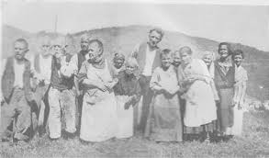
Gehandicaptenzorg - termen
Twintigste eeuw: de benamingen ‘geestelijke handicap’ en ‘mentale handicap’ kwamen in zwang, ter onderscheiding van lichamelijke, visuele en auditieve handicap.
Tegen het einde van de eeuw werden deze benamingen vervangen door ‘intellectuele beperking’ of ‘verstandelijke beperking’.
Er ontstond toen ook een neiging tot het gebruik van eufemismen: ‘mensen met speciale behoeften’, ‘zogenaamde verstandelijke beperking’: ‘verstandelijke beperking’ tussen aanhalingstekens.

Slide 7
Gehandicaptenzorg - termen
Eigen ervaring:
In 1983 opleiding B-verpleegkunde.
Literatuur Psychiatrie 1,2,3.
Termen:
Mongolisme
Idiotie – meest ernstige vorm (IQ <25)
Imbecillitas – minder ernstige vorm (IQ 25-50)
Debillitas – lichte vorm (IQ 50-70/80)

Slide 8
Ontwikkeling
Vanaf jaren 70 – verzet tegen hospitalisering en dehumanisatie in instellingen.
Begin van vermaatschappelijking en ‘ambulantisering’
Verstandelijk gehandicapten moeten in de maatschappij kunnen wonen tussen ‘gewone’ mensen.
Grote instellingen stroomden leeg.
‘Zware gevallen’ bleven achter.

Slide 9
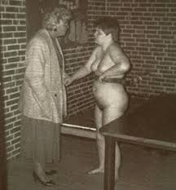
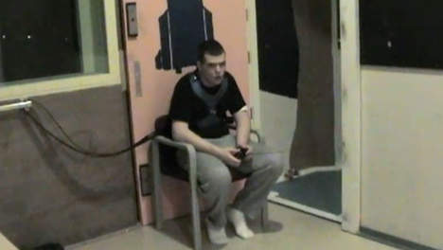
Ontwikkeling
Misstanden kwamen aan het licht
Jolanda Venema
Alex Oudman
Brandon

Slide 10
Ontwikkeling
Strenge bezuinigingen op zorg.
Weinig mogelijkheden voor individuele begeleiding
Zorg gericht op groepen / structuur.
Uitvallers werden sterk begrensd / beperkt
Opkomst Very Intensive Care
Lange en moeizame overgang

Slide 11
2015 - Participatiesamenleving
Participatiewet voor het stimuleren van arbeid door mensen met een beperking
Jeugdwet voor onder andere kinderen met opgroeiproblemen
Wet Langdurige Zorg voor mensen met een zware verzorgingsbehoefte
Passend Onderwijs verplicht (per 1 augustus 2014) scholen om kinderen met leerproblemen in een gezamenlijk netwerk op te vangen.
Al deze wetten raken de levens van mensen met een verstandelijke beperking.

Slide 12
Participatie verwijst naar een vorm van samenleven en van elkaar steunen waarbij mensen niet alleen toegang hebben tot de samenleving, maar ook in staat gesteld worden er een bijdrage aan te leveren.
Je moet echt deel uitmaken van de samenleving (‘inclusie’) om erin te kunnen participeren. Dat lukt alleen als verschillen tussen mensen, die er natuurlijk volop zijn, positief gewaardeerd worden.
Alleen dan zijn mensen met een ernstige verstandelijke beperking in staat om deel te nemen en te participeren.

Slide 13
Feiten en Cijfers
https://www.vgn.nl/feiten-en-cijfers-de-gehandicaptenzorg

Slide 14
Beelden
Problematieken die we zien in de gehandicaptenzorg:
Syndroom van Down
Prader-Willi Syndroom
FAS (foetaal alcohol syndroom)
Syndroom van Rett
Fragiele X syndroom
Cerebrale parese
Combinatie met zintuiglijke beperkingen
EMB

